Slide 1



Slide 2
Escopo do Projeto
Atendimento WEB
ECM/GED
Data Center
Licenças Documentum
CREANet
Desenvolvimento Melhorias
Instalação Produto
Mapeamento/Automação Processos
Digitalização Acervo “F”
Suporte Técnico à Solução ECM/GED
Integração com Atendimento WEB
Desenvolvimento Melhorias oriundas GED
Fonte: Apresentação Comitê Executivo 03.05.2013

Slide 3
Resultados e Evolução - Mapeamento
Etapas\Assuntos | Profissional | Empresa | Acervo | ART
Mapeamento | OK | OK | Programado | Programado
Validação | OK | OK | Programado | Programado
Ajustes e Especificação | Em andamento | Em andamento | Programado | Programado
Validação Final e Aceite | Em andamento | Em andamento | Programado | Programado
Desenvolvimento | Em andamento | Em andamento | Programado | Programado
Homologação | Programado | Programado | Programado | Programado
Produção | Programado | Programado | Programado | Programado
Serviços (129) | Mapeados |  | Excluídos |  | Ainda não levantados |  | Total
 | Qtde | % | Qtde | % | Qtde | %
Profissional | 33 | 71 | 14 | 29 | - | - | 47
Empresa | 33 | 61 | 21 | 39 | - | - | 54
Acervo | 4 | 23 | - | - | 13 | 77 | 17
ART | 3 | 27 | 5 | 46 | 3 | 27 | 11

Slide 4
Mapeamento de Processos – ECM/GED
 | Serviços Iniciais (Mapeamento Inicial) | Serviços Consolidados
4.18 | Efetivação de Registro de Profissional | Registro
4.33 | Registro com Atestado de Profissional
4.34 | Registro com Diploma de Profissional
4.36 | Registro de Profissional Diplomado em outro Estado
4.37 | Registro Diplomado no Exterior de Profissional
4.27 | Prorrogação de Registro de Profissional
4.47 | Visto em Registro de Profissional
4.9 | Cancelamento de Registro de Profissional | Baixa de registro
4.23 | Interrupção de Registro de Profissional
4.13 | Baixa de Responsabilidade Técnica por Pessoa Jurídica | Baixa de responsabilidade técnica
4.28 | Reativação / Reabilitação de Registro de Profissional | Reativação de registro
4.1 | Anotação de Título de Eng. Segurança do Trabalho de Profissional | Revisão em Registro
4.2 | Anotação em Registro de Profissional
4.20 | Extensão de Atribuição Conforme Previsto na Resolução nº 1.010/05
4.40 | Revisão de Atribuições de Profissional
4.6 | Boleto para Pagamento à Vista de Anuidades Inscritas em Dívida Ativa | Pagamento de anuidade
4.7 | Boleto para Pagamento de Saldo Remanescente de Anuidades Inscritas em Dívida Ativa
4.8 | Boleto para Pagamento de Anuidades Inscritas em Dívida Ativa, forma Parcelamento
4.26 | Parcelamento de Anuidade de Profissional
4.31 | Reembolso de Anuidades | Reembolso de taxas e/ou anuidades
4.32 | Reembolso de Taxas de Profissional
4.45 | Solicitações Diversas sobre Anuidades / Taxas de Profissional | Desconto de taxas e/ou anuidades
4.10 | Certidão de Inteiro Teor de Profissional | Certidões
4.11 | Certidão de Registro de Profissional
4.12 | Certidão Gratuita
4.14 | Consulta Técnica de Profissional | Consultas Técnica
4.15 | Consultas Diversas de Profissional
4.30 | Reclamação | Fale Conosco
4.46 | Sugestão
4.21 | Inscrição - Defensoria Pública | Inscrição Defensoria Pública
4.41 | Segunda Via de Carteira de Profissional | Nova via de carteira
4.48 | Segunda Via de Carteira de Profissional por prazo expirado
4.43 | Solicitação de Cópias e ou Vista em Processo | Vista e/ou cópia de processo

Slide 5
Interfaces do projeto
Acesso ao menu de solicitações de serviços (público):
- CREANET
Acesso aos serviços solicitados (interno):
- EMC Documentum (fluxo) e CREANet (cadastro)
EMC Documentum é um repositório – prontuário eletrônico

Slide 6
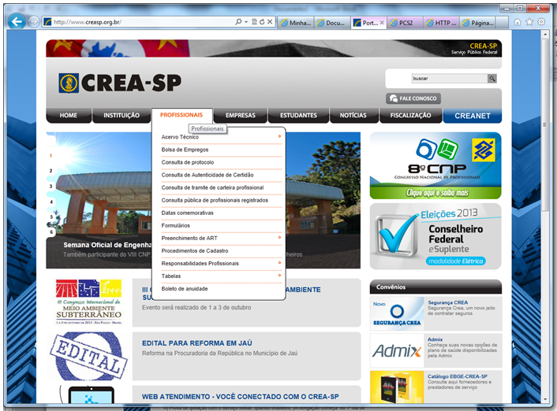
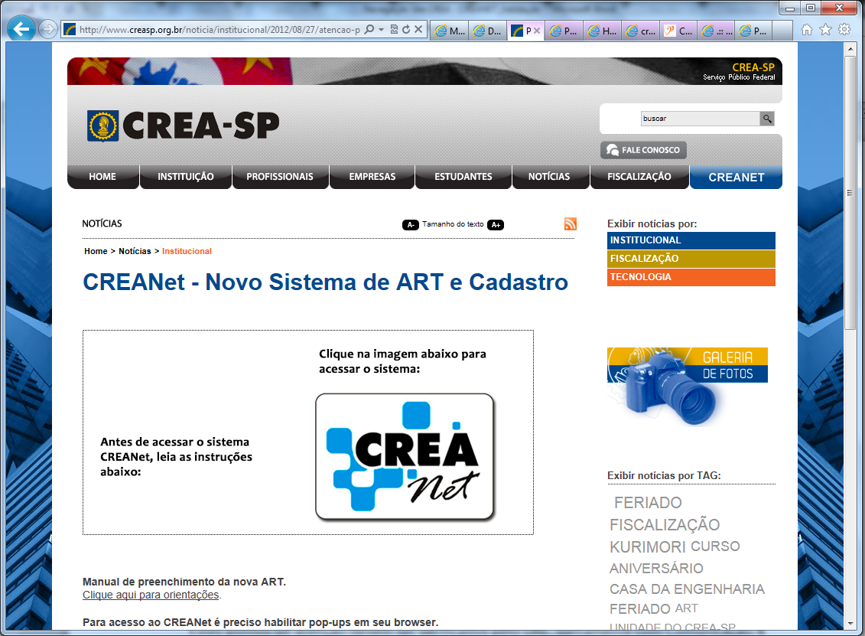
Protótipo de navegação
Pontos de acesso às informações e ao sistema

Slide 7
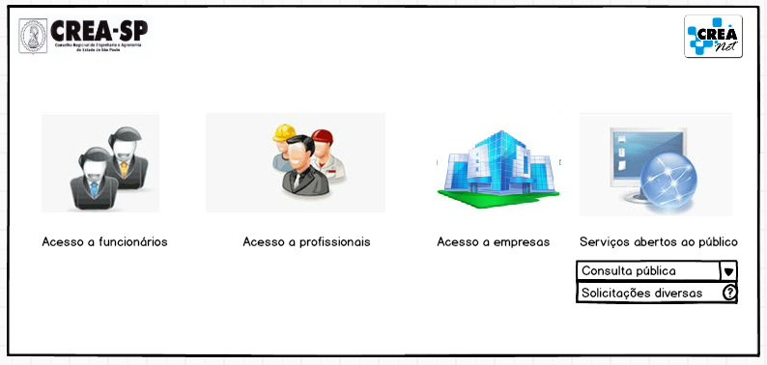
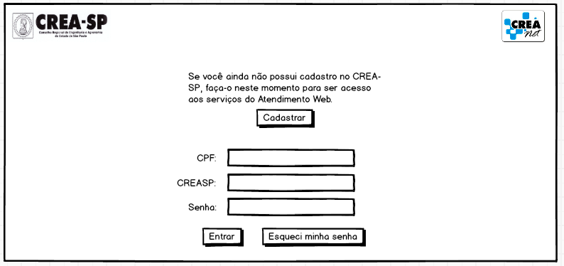
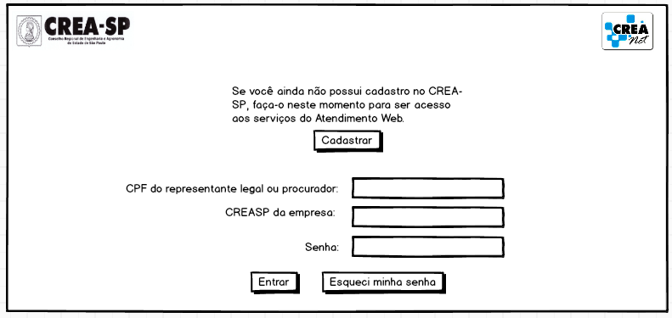
Protótipo - opções de acesso
Acesso para serviços referente pessoa jurídica
Acesso para serviços referente pessoa física

Slide 8
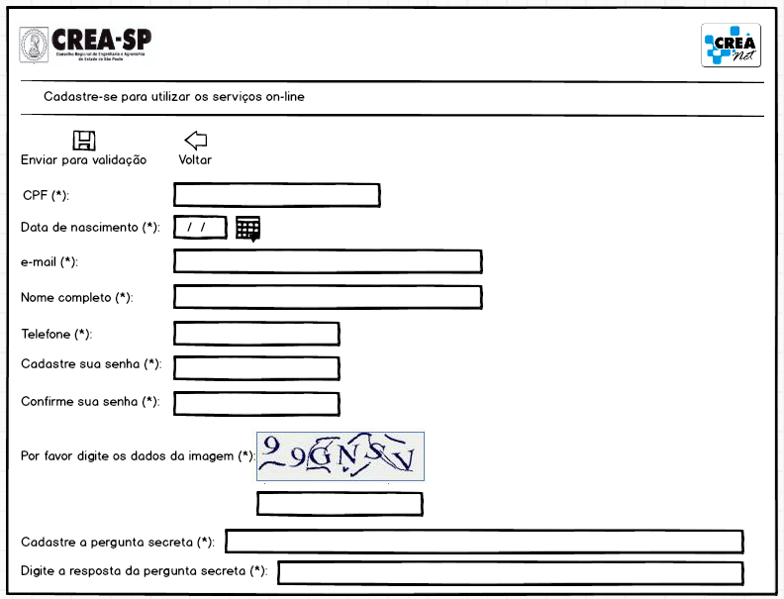
Protótipo – cadastro de senha

Slide 9
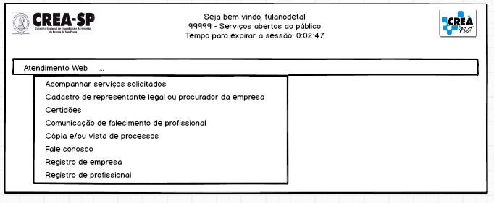
Protótipo – menu de serviços web
Menu - lista de serviços
disponível de acordo com o perfil do usuário

Slide 10
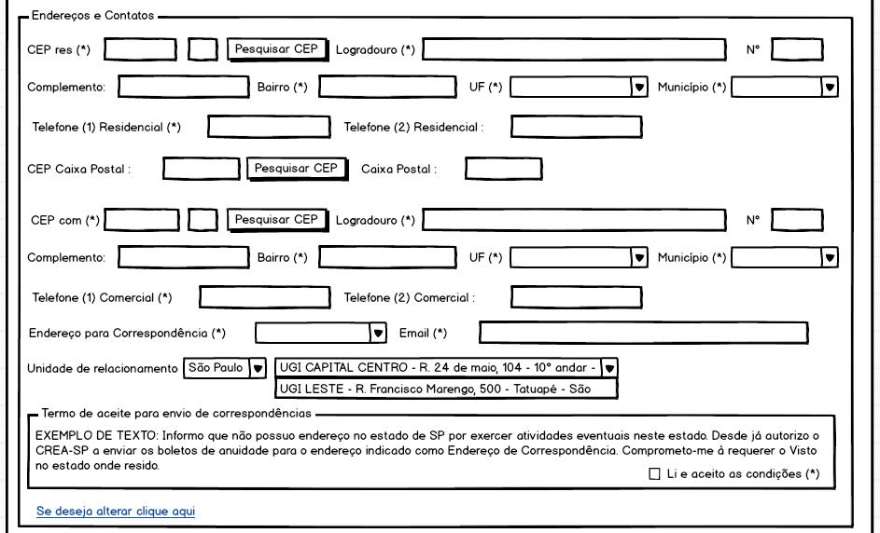
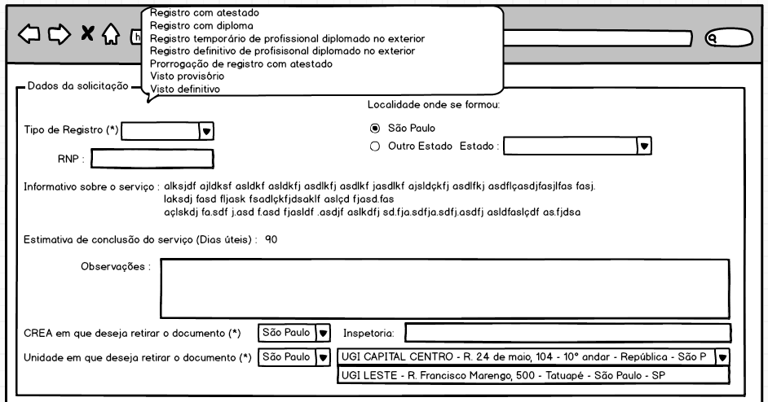
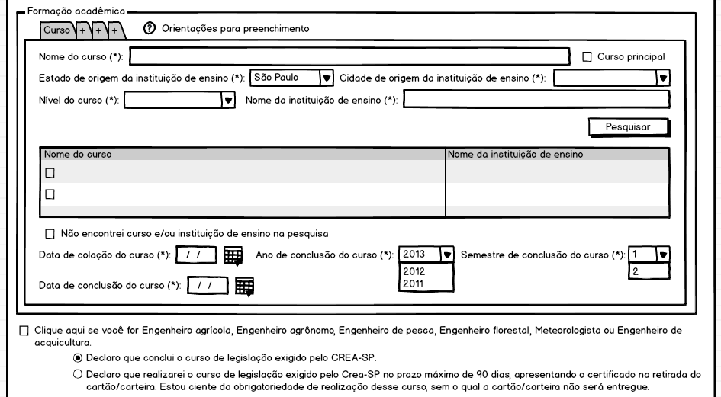
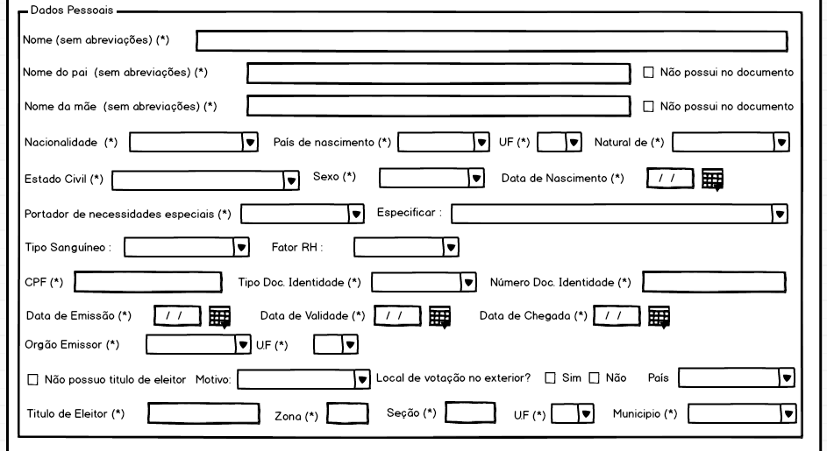
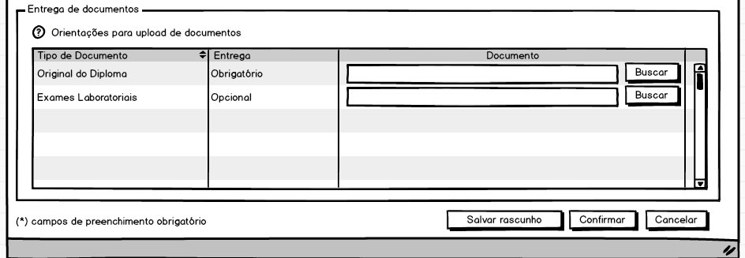
Protótipo – formulários web
Formulário – Registro Profissional

Slide 11
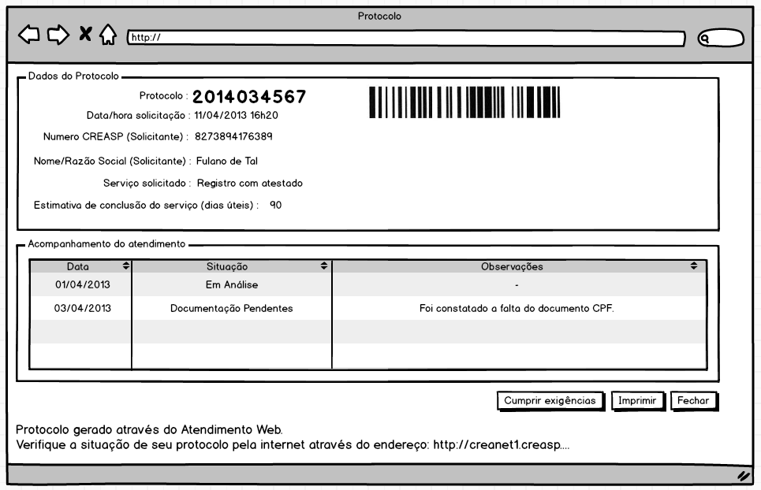
Protótipo - protocolo individual
Consulta das fases do protocolo, bem como impressão e atendimento de exigência

Slide 12
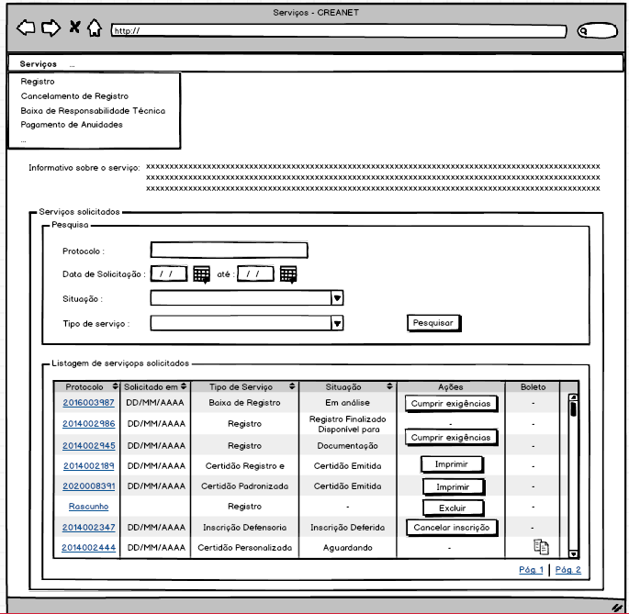
Protótipo – consulta de protocolo
Consulta de protocolos do solicitante

Slide 13
Pontos chave – reg. profissional

Slide 14
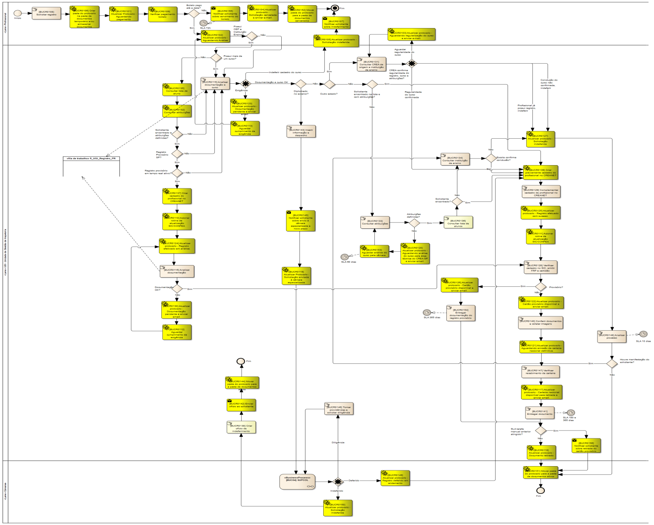
FLUXO DE REGISTRO PROFISSIONAL

Slide 15
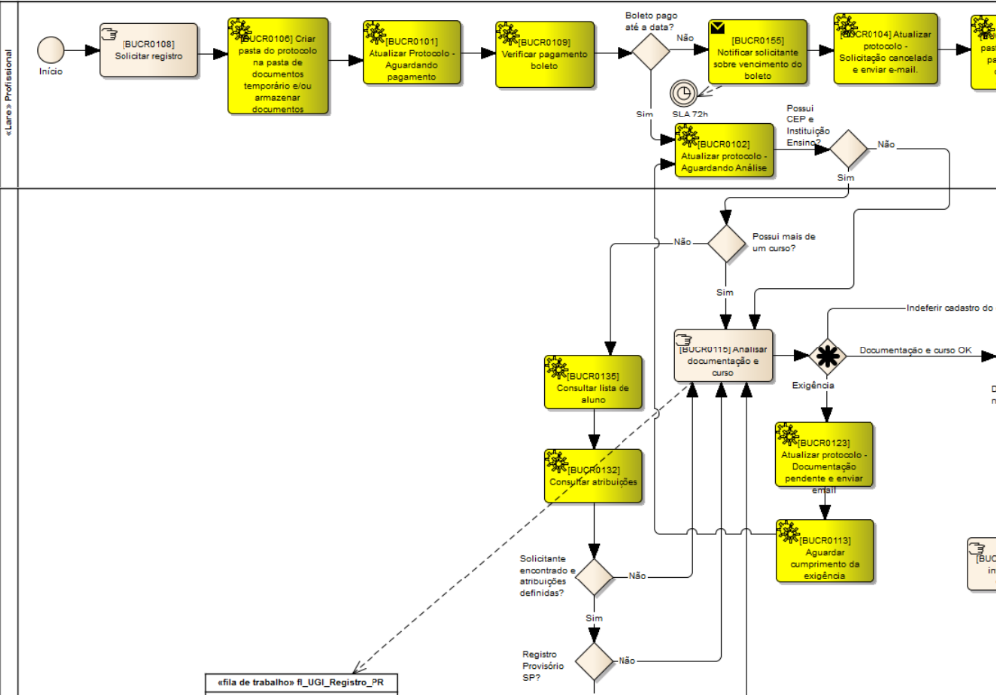
Pontos de validação

Slide 16
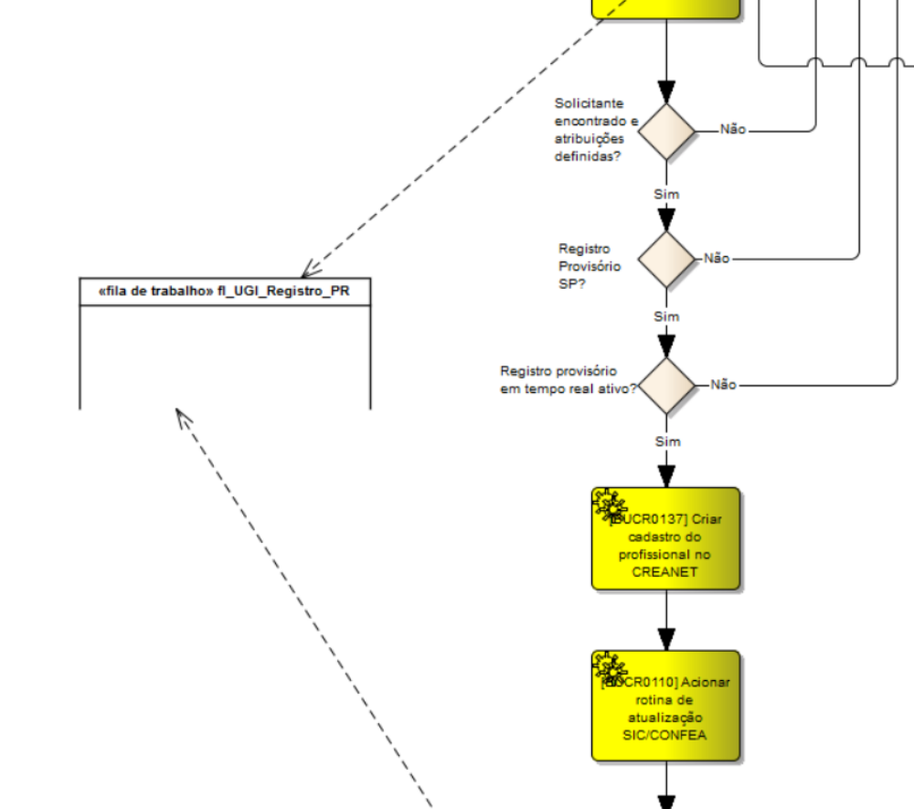
PONTOS DE VALIDAÇÃO
PONTO DE ATENÇÃO – Informações das instituições de ensino no banco de dados do CREANet devem estar atualizadas.

Slide 17
Questões estratégicas do projeto
Atualização do banco de dados do CREANet
Gestão dos cadastros e listas de alunos junto às instituições de ensino
Sensibilização das escolas para as vantagens da colaboração com o CREA SP
Divulgação dos novos serviços ao público em geral

Slide 18
ATUALIZAÇÃO E GESTÃO DOS CADASTROS
Atualizar dados referentes ao endereço da escola e históricos
Atualizar dados de atribuição de curso
Inserir listagem de alunos, com indicador de colação de grau positivo - relação fornecida pela escola
Indicador de colação de grau – melhoria CREANet

Slide 19

META

Slide 20

Obrigada!

Slide 21
Superintendência de Gestão Estratégica - SUPGES
Departamento de Informática - DIF
Unidade de Desenvolvimento - UDE
Unidade de Suporte ao Usuário - USU
Unidade de Planejamento e Desenvolvimento - UPD

